Slide 1
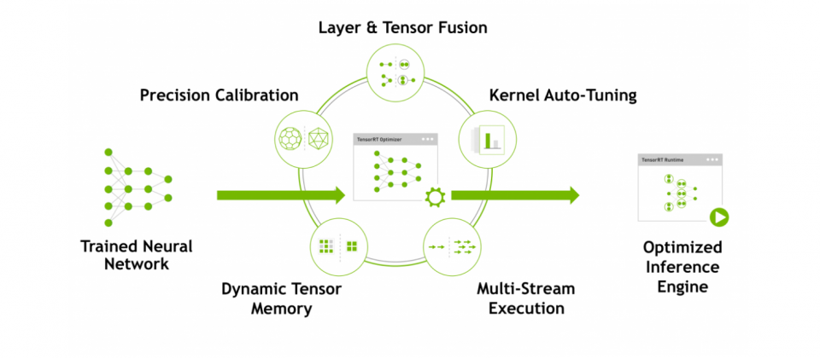
TensorRT是一個高效能的深度學習推理平臺，使用者可以將訓練好的神經網路輸入TensorRT中，產出經最佳化後的推理引擎。
https://www.ithome.com.tw/news/131710

Slide 2
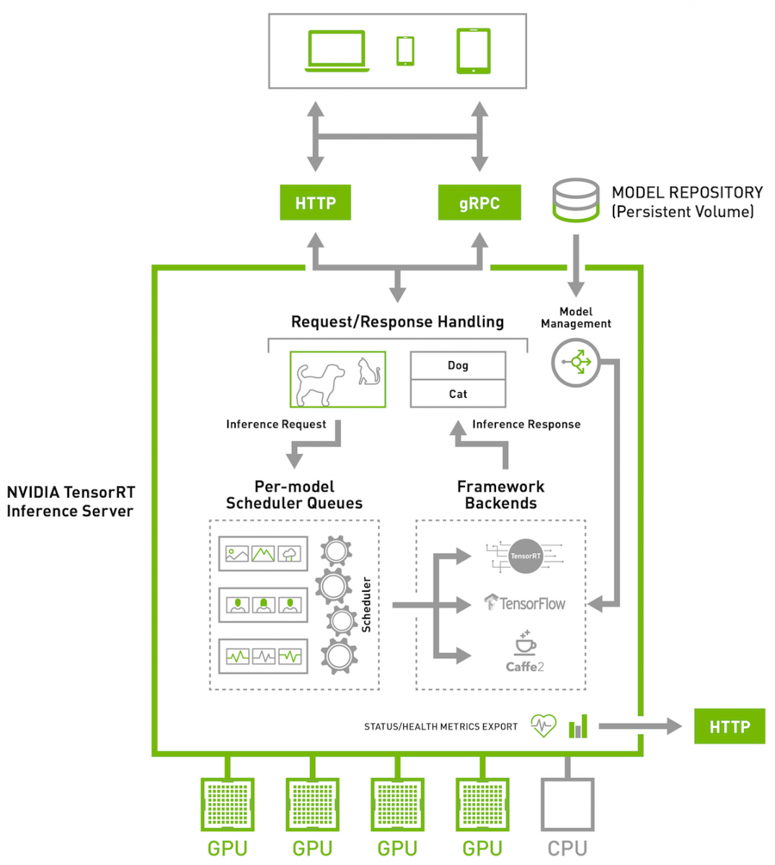
TensorRT除了讓開發者可以將神經網路最佳化，在Jetson、DRIVE與Tesla平臺上執行外，也最大程度的支援大規模資料中心。為支援在資料中心執行的人工智慧模型，TensorRT使用稱為推理伺服器（下圖）的容器化微服務技術，利用Docker以及Kubernetes，不只可以最大化GPU使用率，也能無縫整合DevOps部署，讓使用者可在多節點同時執行來自不同框架的多個模型。

Slide 3
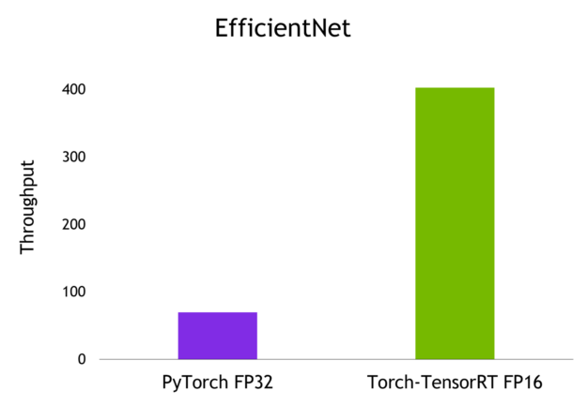
Accelerating Inference Up to 6x Faster in PyTorch with Torch-TensorRT
NVIDIA A100 GPU
https://developer.nvidia.com/zh-cn/blog/accelerating-inference-up-to-6x-faster-in-pytorch-with-torch-tensorrt/

